Slide 1


第六章 索引与视图操作
（四）

Slide 2

CONTENTS
Part 1
Part 2
修改视图
工具软件修改视图
Part3
Part 4
通过视图操作基表
删除视图

Slide 3

Part 1
修改视图
对已经定义好的视图，如果不符合用户需求，就需要对其进行修改。对视图的修改可以使用ALTER语句，也可以使用CREATE OR REPLACE VIEW语句。
使用ALTER语句修改视图
语法规则：ALTER VIEW 视图名 AS 查询语句

Slide 4
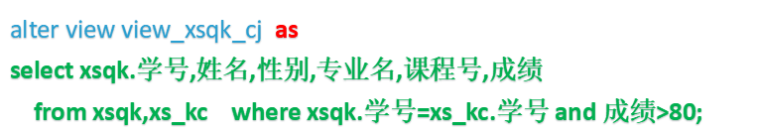
例6.23 修改视图view_xsqk_cj，要求该视图中包含成绩大于80分的学生的学号、姓名、性别、专业名、课程号、成绩列。
修改视图view_xsqk_cj的SQL语句：

Slide 5
2 使用CREATE OR REPLACE VIEW语句
语法规则：
CREATE [OR REPLACE]
VIEW 视图名[列名列表]
AS 查询语句
[WITH CHECK OPTION]
其中，OR REPLACE关键字表示创建新视图的同时覆盖以前的同名视图，这种方式在开发过程中最为常用。

Slide 6
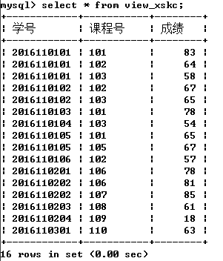
例6.24修改视图view_xskc，要求该视图中隐藏学分列的数值。
修改视图view_xskc的SQL语句：
CREATE VIEW view_xskc AS
SELECT 学号,课程号,成绩 FROM xs_kc
CREATE OR REPLACE VIEW view_xskc AS
SELECT 学号,课程号,成绩 FROM xs_kc;

Slide 7
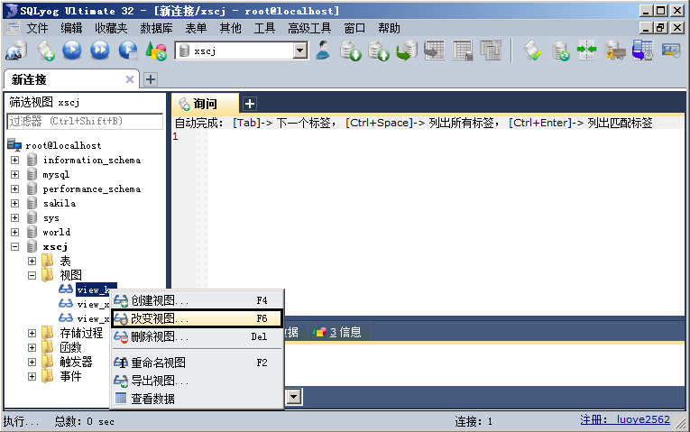
Part 2
工具软件修改视图
例6.25 在工具软件SQLyog中修改view_kc视图，要求修改后视图中包含选修了课程号为“101”和“102”以外的其它课程号的学生的学号、姓名、课程号、授课教师、成绩列。
首先在SQLyog的对象浏览器中，定位到XSCJ数据库并展开树形结构，再展开“视图”项，然后在view_kc上右键，选择弹出菜单中的“改变视图”命令，如图6.38所示。

Slide 8
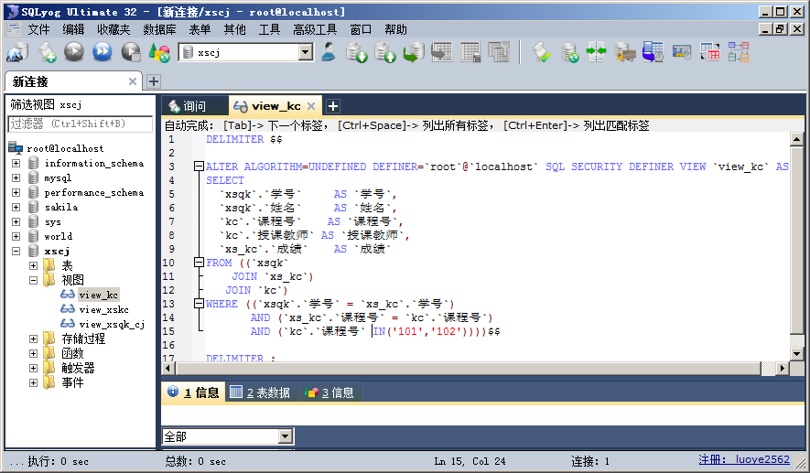
在图6.39中，按新的要求，将代码进行修改后，并单击执行所有查询“ ”按钮，得到如图6.40所示结果。

Slide 9
Part3
通过视图操作基表
除了在SELECT语句中使用视图作为数据源进行查询以外，还可以通过视图对基本表进行INSERT、UPDATE和DELETE操作，但当视图依赖多个数据表时，不允许添加和删除数据。
在一般情况下，最好将视图作为查询数据的虚拟表，而不要通过视图更新数据。

Slide 10
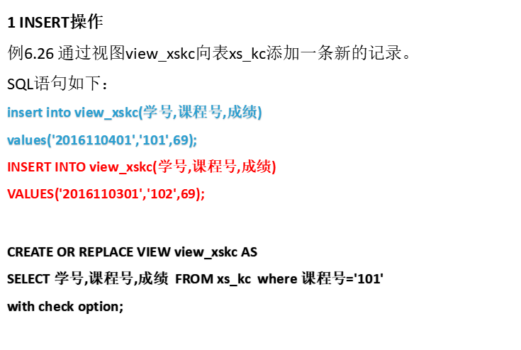

Slide 11
2 DELETE操作
例6.27 通过视图删除例6.26中新加入到表xs_kc中的记录。
SQL语句如下：
delete from view_xskc
where 学号='2016110301' and 课程号='102';

Slide 12
3 UPDATE操作
例6.28 通过视图将学号为2016110301，课程号为110的成绩改为73。
SQL语句如下：
mysql> update view_xskc
-> set 成绩=73
-> where 学号='2016110301' and 课程号='110';
Query OK, 1 row affected (0.14 sec)
Rows matched: 1 Changed: 1 Warnings: 0

Slide 13
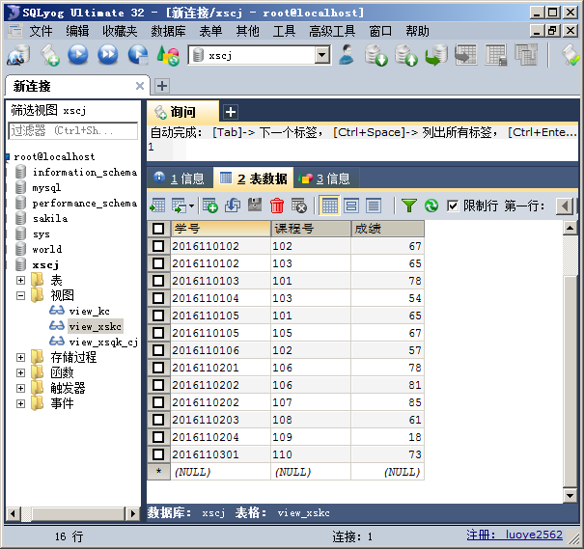
4 在工具软件SQLyog中，通过视图对基表数据进行添加、更新和删除操作
例6.29在工具软件SQLyog中，通过视图view_xskc对基表xs_kc的数据进行添加、更新和删除操作。
按“6.4.6 使用工具软件修改视图”中所介绍的方法，打开视图view_xskc的“2 表数据”，如图6.46所示。
在图6.46中，可通过工具软件SQLyog对基表完成上述操作。

Slide 14
Part 4
删除视图
对于不使用的视图，可以对其删除。删除视图可以在Command Line Client模式下进行，也可以使用客户端软件SQLyog来删除。
1在Command Line Client模式下删除视图
语法规则;
DROP VIEW [IF EXISTS] 视图名[,视图名,…]
在删除视图时，使用IF EXISTS关键字可以防止删除操作时因该视图不存在而出现错误。

Slide 15
例6.30 删除视图view_xskc。
SQL语句如下：
mysql> drop view if exists
-> view_xskc;
Query OK, 0 rows affected (0.00 sec)

Slide 16
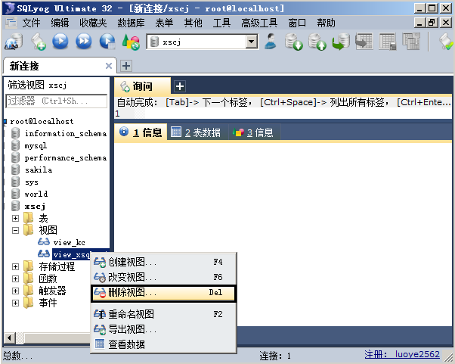
2 使用客户端软件SQLyog来删除视图
例6.31 在客户端软件SQLyog中删除视图view_xsqk_cj。
先展开数据库XSCJ，再展开“视图”，在要删除的视图view_xsqk_cj上右键，在弹出的快捷菜单中选择“删除视图”命令，如图6.47所示。

Slide 17
谢谢观看

